Slide 1
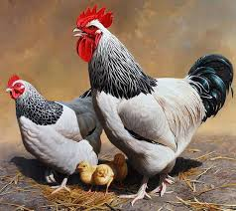
Практичне заняття №5 ОБЛІК СЕЛЕКЦІЙНИХ ДАНИХ І ПЛАНИ ПЛЕМІННОЇ РОБОТИ. СКЛАДАННЯ ПЛАНУ ПАРУВАНЬ ПТИЦІ

Slide 2
Мета заняття: Ознайомитися з формами обліку і планами племінної роботи. Засвоїти методику кільцювання птиці і вміти робити відповідні записи.
Вивчити правила підбору яєчних курей в гніздах за рядом показників, а також умови підбору до них півнів.
Матеріали та обладнання: матеріал лекцій, план племінної роботи з птицею, дані продуктивності курей та дочок півнів, криломітки, ніжні кільця, калькулятори.

Slide 3
Зміст заняття:
Облік селекційних даних і плани племінної роботи. Для обліку селекційних даних використовують наступні відомості:
- щоденного обліку яйценосності в групі випробувача (форма 1);
- відомість щоденного обліку яйценосності несучок селекційної групи (форма 1а);
- листок щоденного обліку яйценосності (форма 16);
- журнал морфологічного аналізу яєць;
- журнал - план парувань;
- карточка про спаровуваних курей (форма 9);
- журнал лінії та ін.

Slide 4
В племінних господарствах, крім індивідуальних, використовують групові форми обліку продуктивності при розширеному відтворенні ліній і гібридів, коли проводять групове спаровування птиці.
Обліковець на гострому кінці яйця пише номер батька (гнізда), номер несучки, яка знесла яйце, можна також відмітити номер пташника, лінії птиці, масу яйця та інші дані, передбачені планом селекційної роботи.
Інкубаційні яйця з кожного пташника в кінці робочого дня в відповідній тарі доставляють в цех інкубації.
Тут їх дезінфікують парами формальдегіду в спеціальних камерах, опромінюють ультрафіолетовим промінням, овоскопують і розкладають на лотки по лініях, гніздах і родинах.
Відбирають яйця, непридатні для інкубації.
Перед початком виведення, (наприклад, курчат на 19-й день інкубації) яйця перекладають на спеціально обладнані для індивідуального виведення лотки.

Slide 5
Весь кондиційний селекційний добовий молодняк кільцюють криломітками в праве крило. Добових селекційних курчат краще кільцювати криломітками з семизначною нумерацією, що дозволяє встановити за номером на криломітці їх походження.
На криломітці перед шістьма цифрами стоїть буква, яка означає лінію, наступні дві перші цифри відповідають номеру батька (гнізда), дві наступні - номеру матері і дві останні - порядковому номеру курчати.
Отже, нумерація добового молодняку – семизначна. Наприклад, по криломітці С250401 можна визначити, що курча належить до лінії С, його батько має номер 25, а мати – 04.

Slide 6
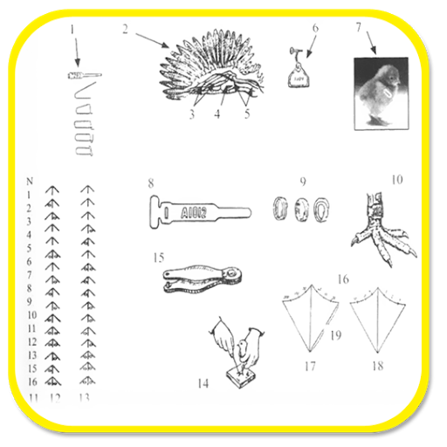
При гніздовому спаровуванні для кільцювання нащадків, отриманих від однієї курки-матері, використовують 30 криломіток з окремими номерами від одного до 30.
Криломітка зберігається на крилі до кінця життя птиці.
При груповому спаровуванні птиці визначених ліній добовий племінний молодняк мітять за допомогою розрізів перетинок на обох ногах. Застосовуючи цю систему, можна зробити 16 різних міток птиці.

Slide 7
Перед комплектуванням батьківського стада птиці до початку несучості з метою скорочення витрат часу на облік продуктивності молодок кільцюють ножними кільцями з шестизначною нумерацією (С25001) і в подальшому в усіх формах обліку вказують тільки ці номера.
Буква на кільці означає лінію птиці, два наступних знаки – номер гнізда, з якого виведена особина, і останні три цифри – номер самої молодки.
При комплектуванні селекційних гнізд у відповідності з планом спаровування усю дорослу птицю повторно перекільцьовують ножними кільцями з тим, щоб номер кільця самця співпадав з номером гнізда, де він знаходиться; у самок дві перших цифри відповідають номеру самця, а дві наступні – особистому номеру несучки (від 1 до 15).

Slide 8
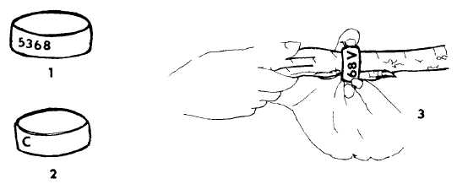
Рис. 1. Спосіб нумерації ножними кільцями.
Для кільцювання самців в гніздах використовують ніжні кільця з трьохзначною нумерацією (С25), а самок - з п'ятизначною (С2504).
Добових індичат кільцюють так само, як і курчат, але з більшою обережністю через тонку перетинку крила.
Добовим каченятам і гусенятам краще спочатку надіти криломітку на ногу в зв’язку з невеликою величиною крил, а в 3-тижневому віці перекільцювати на крило.

Slide 9
Для успішного проведення селекції велике значення мають науково обґрунтовані плани племінної роботи в господарствах.
План племінної роботи складається з двох частин:
- перша частина містить аналіз роботи господарства,
друга частина відображає перспективний план розвитку господарства.
В планах племінної роботи відображаються:
- історія стада,
- характеристика ліній,
- способи спаровування і оцінки птиці,
- методи селекції,
- очікувані результати підвищення племінних і продуктивних ознак птиці;
- рецепти комбікормів.

Slide 10
Планом племінної роботи передбачаються:
- методи оцінки і відбору птиці і правила її підбору в гніздо для спаровування,
- методи оцінки плідників за якістю нащадків,
- способи розмноження птиці кращих сімей і розширеного відтворення ліній.
Особлива увага надається складанню плану спаровувань і годівлі птиці.
В плані передбачається також проведення необхідних ветеринарних заходів.

Slide 11
Складання плану парувань птиці.
При складанні плану парування сільськогосподарської птиці різних видів багато спільного, але є деякі відмінності в зв’язку з біологічними особливостями відтворення птиці, типом будови її тіла і направленням продуктивності, строками племінного використання і іншими властивостями.
План спаровування птиці складають на генетичних і зональних дослідних станціях з птахівництва, в експериментальних господарствах науково-дослідних закладів, вузів, а також на племзаводах.
Основна мета гніздових спаровувань птиці – перевірка плідників за якістю нащадків при веденні родинної селекції.

Slide 12
Без застосування штучного осіменіння птиці план гніздових спаровувань складається не менше трьох разів в рік, що обумовлено необхідністю отримання мінімального числа нащадків для достовірної оцінки птиці.
В залежності від виду птиці і напрямку її продуктивності в кожному гнізді з одним самцем утримують:
- 15 яєчних або 12 м’ясних курей,
- 10-15 індичок важких ліній або 18 легких,
- 7 качок,
- 3 гуски.
При комплектуванні гнізд використовують птицю різного віку в залежності від її призначення.
Наприклад, в селекційному пташнику для курей, в якому знаходиться 60 гнізд, 20 гнізд використовують для внутрішньолінійних спаровувань і 40 гнізд для реципрокних схрещувань з метою оцінки співставлення птиці для гібридизації.

Slide 13
Молодих півнів в 43-52 – тижневому віці, призначених для реципрокних схрещувань в гніздах, відбирають за екстер’єром, живою масою, походженням, якістю сперми і продуктивністю сестер і напівсестер за перші 39 тижнів життя.
Переярих півнів в 2-х річному і старшому віці для комплектування гнізд внутрішньолінійного спаровування відбирають за станом здоров’я, екстер’єром, якістю сперми, відтворювальними якостями і продуктивністю чистопородних і гібридних дочок за 68 тижнів життя.
Кращими є півні, дочки яких за продуктивністю достовірно переважають ровесниць.

Slide 14
При кінцевому підборі півня в гніздо порівнюють останні показники продуктивності курей, з якими передбачається його спарувати, із продуктивністю його матері, сестер, напівсестер і дочок, якщо вони є, за один і той самий період часу.
Показники продуктивності родичів півня повинні бути вище середньої продуктивності відібраних курей гнізда або в крайньому випадку рівні їм, але не нижчі.
Якщо планом племінної роботи не передбачено застосування інбридингу, то підібрані за кількістю ознак для внутрішньо лінійного спаровування півні не повинні мати загальних предків з курками гнізда.

Slide 15
В селекції в основному використовують гомогенний (однорідний) підбір птиці для спаровування і отримання вирівняних за селекційними ознаками нащадків, подібних з батьками.
Для підвищення життєздатності птиці застосовують гетерогенний (різнорідний) підбір.
При низькій спадковості ознак індивідуальний відбір птиці з високою продуктивністю малоефективний порівняно з родинною селекцією, коли індивідуально враховують продуктивність кожної особини, продуктивність всіх членів родини і оцінку плідників за якістю нащадків.
В подальшій селекції використовують птицю, що походить тільки з кращих родин. Особини навіть з високою продуктивністю, але які походять не з кращих родин, для селекції не використовуються.

Slide 16
З метою виявлення кращої комбінаційної здатності і більш точної оцінки племінних переваг плідників-півнів і індиків використовують складне гніздо, в якому одну частину складають несучки однієї лінії, а в другому – іншої лінії.
Перед комплектуванням гнізд більш правильно спочатку відібрати птицю в трохи більшій кількості, ніж потрібно для кожного гнізда. Відбір здійснюють на основі даних про походження, продуктивних і племінних якостей птиці.
Потім починають бонітування живої птиці за зовнішніми ознаками, взявши кожну особину в руки, і після цього остаточно визначають можливість її використання для гніздових спаровувань.

Slide 17
Завдання 1. Засвоїти методику кільцювання птиці різних статевовікових груп. Намалювати криломітку і згідно завдання пронумерувати 3 птиці.
Завдання 2. Ознайомитися з планами племінної роботи з птицею в різних господарствах.

Slide 18
1. План парувань
Гніздо № __________ Номер півня _________ Порода _______________ Лінія ______ Дата виводу __________ Жива маса (кг) у 39 тижнів __________, у 52 тижні ____________. | Б ББ МБ
Продуктивність сестер: статева зрілість (днів) _________; несучість (шт.) у 39 тижнів __________, у 68 тижнів _______; маса яєць (г) у 39 тижнів _______, у 52 тижні ________; яйценосність (шт.) дочок у 39 тижнів ______, у 68 тижнів _______. | М БМ ММ
Порода несучок ______________ Лінія _______________
№ п/п | Номер курки | Дата виводу | Номери предків |  |  |  |  | Несучість (шт.) родичів за період життя, у віці (тижнів) |  |  | Продуктивні якості курей
 |  |  | Б | М | ББ | БМ | МБ | М, 68 | МБ, 68 | дочок батька, 39 | жива маса, кг у віці (тижнів) |  | статева зрілість, днів | несучість (шт.) за період життя, тижнів |  | маса яєць, г у віці (тижнів)
 |  |  |  |  |  |  |  |  |  |  | 39 | 52 |  | 39 | 68 | 39 | 52

Slide 19
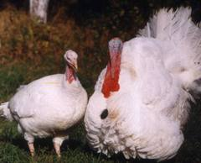
КОНТРОЛЬНІ ПИТАННЯ:
1. Форми первинного обліку селекційних даних.
2. Мічення птиці різних статевовікових груп.
3. Зміст планів племінної роботи.
4. Комплектування гнізд.
5. Оцінка молодих півнів.
6. Оцінка переярих півнів.
7. Складне гніздо.
Дякую за увагу!

